Slide 2
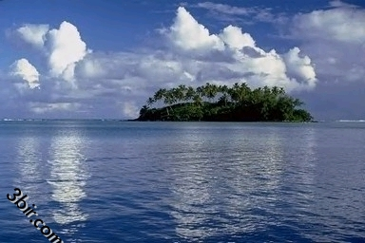
يقول الله عز وجل:
﴿وَهُوَ الَّذِي سَخَّرَ الْبَحْرَ لِتَأْكُلُوا مِنْهُ لَحْمًا طَرِيًّا وَتَسْتَخْرِجُوا مِنْهُ حِلْيَةً تَلْبَسُونَهَا وَتَرَى الْفُلْكَ مَوَاخِرَ فِيهِ وَلِتَبْتَغُوا مِنْ فَضْلِهِ وَلَعَلَّكُمْ تَشْكُرُونَ﴾
[ سورة النحل الآية: 14 ]

Slide 3
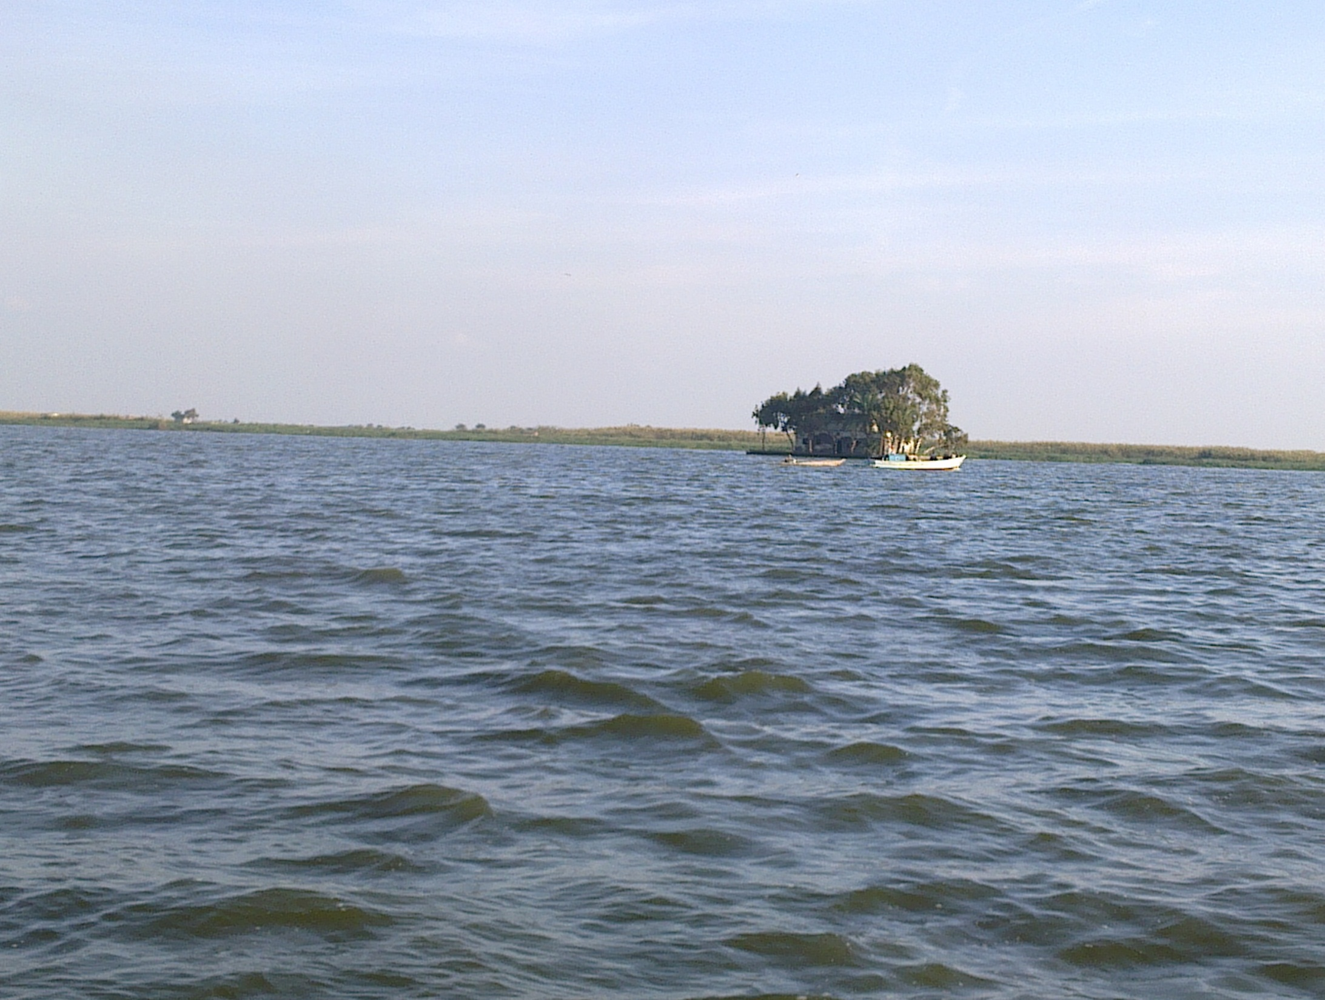
تاثير التغيرات المناخية على الثروة السمكية

Slide 4
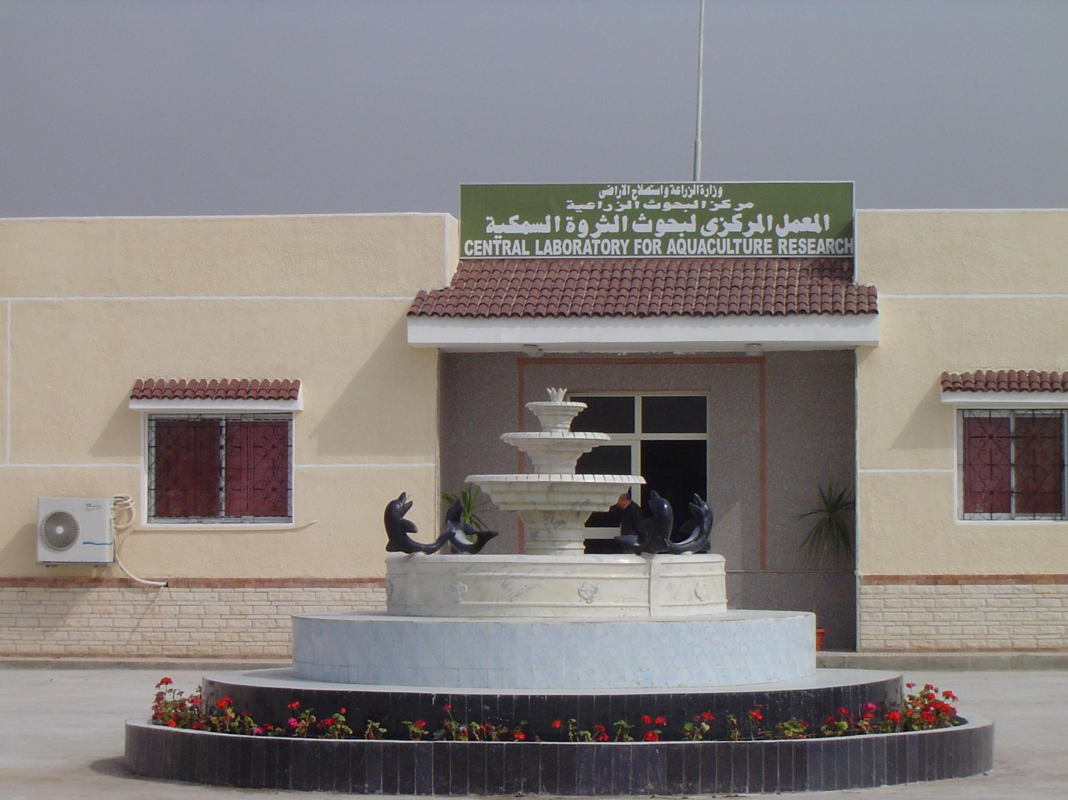
دكتور
شوقى ابراهيم محمد درويش
باحث بقسم بحوث المياة و التربة
المعمل المركزى لبحوث الثروة السمكية
وحده بحوث الاسماك بسخا

Slide 5
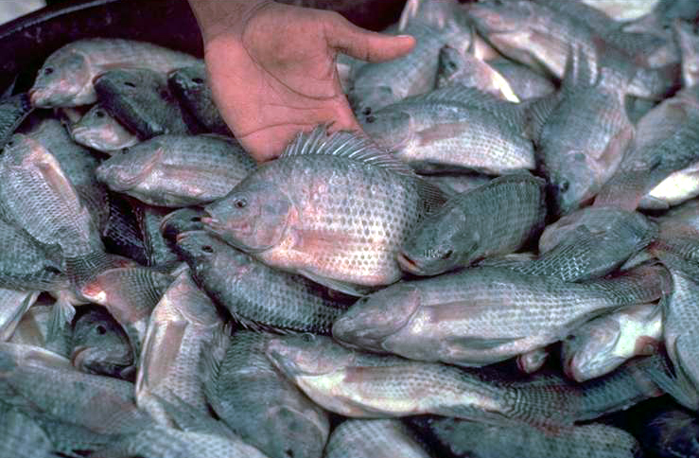
Good Water Quality = Good Harvest

Slide 6
مقدمة
تعتبر الأسماك من أهم المصادر الغذائية للإنسان منذ القدم كونها من أهم مصادر البروتين والعناصر الغذائية، وقد أدى التعداد السكاني والصيد الجائر والتلوث البحري بالإضافة إلى زيادة الطلب على الكائنات البحرية وسد احتياجات السوق المحلى من الأسماك الطازجة إلى البحث وايجاد البديل، من هنا برزت أهمية وضرورة التطور في عملية الاستز ا رع السمكي عن طريق استخدام أحدث الوسائل التقنية لتوفير الأمن الغذائي .
بلغ جحم الانتاج السمكى نحو 2 مليون طن ويشتمل على المصايد الطبيعية
تحتل مصر المركز الاول افريقيا والسادس عالميا فى انتاج الاسماك ويساهم القطاع السمكى بنحو 14 % من صافى الدخل القومى الزراعى
وتعمل الدولة المصرية على تحقيق استيراتيجة تنمية الثروة السمكية من خلال التوسع فى مشروعات الاستزراع السمكى ( غليون قناة السويس – شرق الفريعة – الفيروز ) وتطوير البحيرات المصرية وازالة التعديات عليها وتطهيرها وحماية المسطحات المائية )

Slide 7
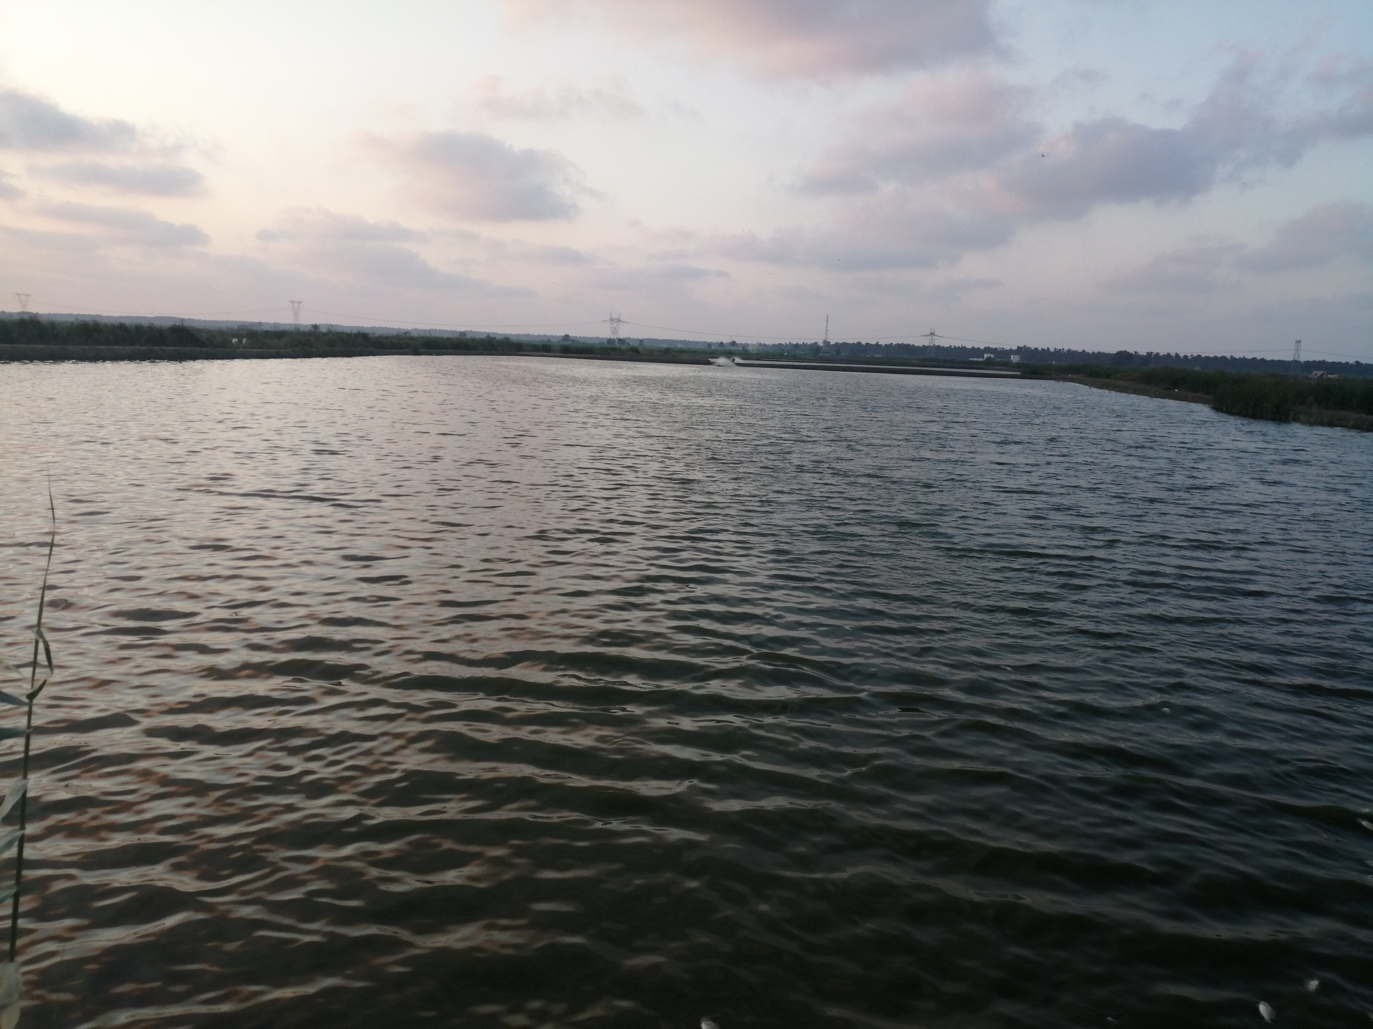
الاستزراع السمكي:
جزء من مصطلح أعم وأشمل هو
الاستزراع المائي :
والذى يقصد به تربية أنواع معينة من الأحياء البحرية والأسماك - القشريات- المحاريات- الطحالب البحرية وغيرها، تحت ظروف محكمة تحت سيطرة الإنسان.
لذا فان تعريف
الاستزراع السمكي :
بأنه تربية الأسماك بأنواعها المختلفة سواء أسماك المياه المالحة أو العذبة والتي تستخدم كغذاء للإنسان تحت ظروف محكمة وتحت سيطرة الإنسان، وفي مساحات معينة سواء أحواض تربية أو أقفاص، بقصد تطوير الإنتاج

Slide 8
مزايـا الاستـزراع السمكي :
* توفير منتج ذو قيمة غذائية عالية وبصورة طازجة .
* التحكم في نوعية وحجم المنتج حسب حاجة السوق المحلى والعالمي .
* مشاريع ذات مردود اقتصادي .
* معظم احتياجات هذا النوع من المشاريع يمكن توفيرها محلياً .
* قرب مصر من الأسواق الأوربية ( وهى زمن الأسواق الهامة فى استهلاك المنتجات السمكية ) ، وتطور وسائل المواصلات ، والدعم الحكومي لخدمات الشحن ، وتوفر البنية التحتية الممتازة بمصر بشكل عام .
.

Slide 9
* توفر التقنيات والتكنولوجيا فى مجالات الاستزراع السمكى بمصر من جراء القيام بالعديد من البحوث والتجارب والدراسات الخاصة بالأسماك المحلية ونظم استزراعها ، وتطوير تقنيات صناعة أعلاف الأسماك ، واستخدام المصادر البديلة المحلية لتصنيعها.
* وتتمثل أهمية الاستزراع السمكى فى دعم الاقتصاد الوطنى عن طريق :
* الحد من الاستيراد وكذلك تصدير الفائض عن الحاجة لتعدد مصادر الدخل الوطنى وجلب العملات الأجنبية الصعبة .
* توفير فرص عمل لشريحة كبيرة من الكفاءات الوطنية .
* تعزيز مشاركة القطاع الزراعى فى الاقتصاد الوطنى .
* تنمية المجتمعات الريفية الساحلية

Slide 10
مقومات الاستزراع السمكى بجمهورية مصر العربية :
تمتلك مصر من المقومات الكبيرة والمزايا ما يجعلها تقع ضمن دول المقدمة التى تتمتع ببيئة جيدة صالحة للاستزراع السمكى ،
من حيث المناخ ، والموقع ، وتوفر الأراضى ومياه الاستزراع ومصادر الطاقة ، ومرافق البنية الأساسية ورأس المال ، والآفاق التسويقية الجيدة ، ويضاف إلى ذلك الأيدى العاملة .
الموقع :
مصر بحكم موقعها الجغرافى المتميز حيث تتوسط العالم تقريباً بين معظم القارات ، وامتداد سواحلها يجعلها تمتلك مصادر غنية ومتنوعة من الأسماك والقشريات والأصداف القابلة للاستزراع على المستوى التجارى . وهذه الاستراتيجية فى الموقع جعلت مصر مؤهلة للدخول فى شريحة واسعة من استزراع الأحياء البحرية والعذبة والاستفادة من هذا الموقع فى التسويق والمنافسة .
المناخ :
يدور المناخ العام بمصر ما بين الاستوائى وشبه الاستوائى والذى يعد مناخاً مناسباً لأنشطة الاستزراع السمكى على مدار العام ، حيث درجة الحرارة المناسبة لنمو وتكاثر العديد من فصائل الأسماك والروبيان .
الأراضى المناسبة :
أثبتت المسوحات وجود مساحات شاسعة من السبخات الساحلية المناسبة للاستزراع ، إضافة إلى مناطق المياه الساحلية الصالحة للاستزراع السمكى بنظام الأقفاص العائمة ، ومياه خالية من التلوث خاصة فى البحر المتوسط . كما أن البيئة الزراعية الداخلية تشكل فرصة جيدة لنجاح المزارع السمكية فى المياه العذبة .
المياه : يمكن الوفاء باحتياجات ومتطلبات المياه فى المزارع السمكية بشكل مناسب خاصة فى المناطق الساحلية ، أما المناطق الداخلية أو الحيازات الزراعية فإن تربية الأسماك تعد فيها مشاريع تكميلية ووفق معدلات احتياجاتها من المياه ، وتعتبر المياه الجوفية والمياه البحرية جيدة من حيث الجودة وخالية من التلوث .

Slide 11
البنية الأساسية : تتوفر بكافة أرجاء مصر بنية أساسية متميزة متمثلة فى شبكات النقل سواء كانت برية أو بحرية أو جوية . كما تتوفر شبكات المياه والصرف الصحى ، مع توافر شبكات الكهرباء والاتصالات وغيرها من البنية التحتية اللازمة للحياة المنية الحديثة ، ولنجاح أى مشروع تنموى .
رؤوس الأموال ودعم الاستثمار : كان من نتاج الطفرة الجيدة التى مرت بها مصر فى السنوات الماضية ، وارتفاع معدلات دخل الفرد ، وزيادة معدلات الإنفاق الحكومى على المشروعات التنموية التى تتم من خلال مؤسسات وشركات محلية ؛ مما أدى إلى توافر ثروات ورؤوس أموال كبيرة قابلة للاستثمار فى المشاريع التنموية ذات العائد الجيد ومنها الاستزراع السمكى .
توفر الطاقة : تعتمد مشاريع تربية الأسماك والأحياء المائية بشكل كبير على الطاقة الكهربائية أو مصادر الطاقة البترولية لإنتاج الطاقة الكهربائية اللازمة لعمليات التشغيل . وتعد تكاليف الطاقة بمصر منخفضة مقارنة بكثير من دول العالم حيث يتوفر بها الطاقة المصنعة ، والطاقة الكهربائية بشكل جيد .
التسويق : نتيجة للوعى الصحى بأهمية الأغذية البحرية كمنتجات ذات قيمة غذائية عالية وصحية ، وفى ظل توافر الموارد المالية لدى المواطن المصرى ، يضاف إلى ذلك ازدياد الطلب على المنتجات البحرية بدول المنطقة والعالم ، يعطى أكبر الفرص للمنتجين فى الاستزراع السمكى ويبشرهم بآفاق تسويقية جيدة ، خاصة إذا ما أضيفت إليها المميزات التسويقية الأخرى . وجدير بالذكر أن مصر تستورد حوالى ثلث ما تنتجه محلياً من الأسماك سنوياً . كما أن قرص التصدير والمنافسة ترجح كفة الاستزراع فى مصر ، وأهمها كما أسلفنا انخفاض تكاليف الإنتاج ، وقرب منافذ التسويق ، وسهولة المواصلات والنقل ، إضافة إلى ذلك خلو مصر حتى الآن من الكثير من الأمراض التى تعيق التطور فى هذا المجال .
الخدمات المساعدة : تتوافر بمصر كل أنواع المواد التى تدخل فى إنشاء وتطوير مشاريع الاستزراع السمكى بالإضافة إلى رخص أسعارها . كما تعتبر تكاليف الإنشاء رخيصة أيضاً نظراً لمناسبة أجور العمالة ، وكذلك مناسبة تكلفة نقل منتجات المزارع داخل أو خارج جمهورية مصر العربية .

Slide 12
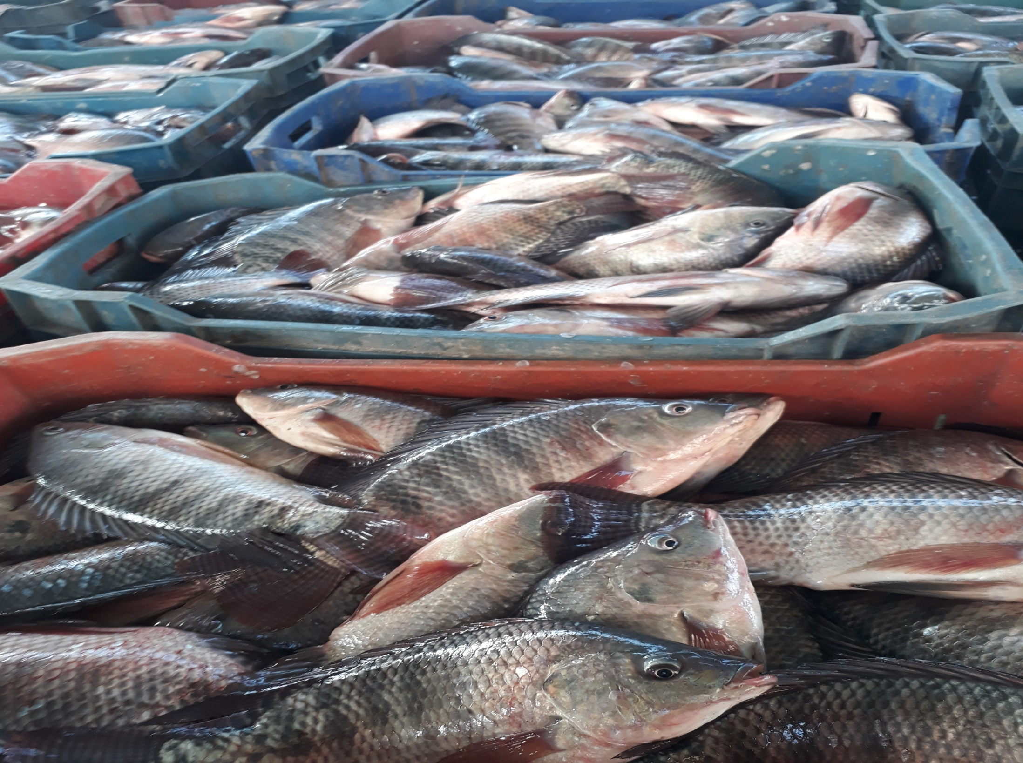
عوامل اختيار أنواع الأسماك المستزرعة :
سرعة النمو والوصول إلى الوزن التسويقي خلال موسم الاستزراع .
سهولة الحصول على الذريعة في بداية موسم الاستزراع وبأسعار مناسبة مع توافرها لأطول فترة ممكنة مع قدرتها العالية على التفريخ تحت الظروف المصرية .
كفاءة التحويل الغذائي العالية مع مدى واسع من الاستفادة من التغذية الطبيعية .
القيمة التسويقية العالية .
القدرة على تحمل الظروف البيئية المعاكسة خلال موسم التربية .
مقاومتها للإمراض .

Slide 13
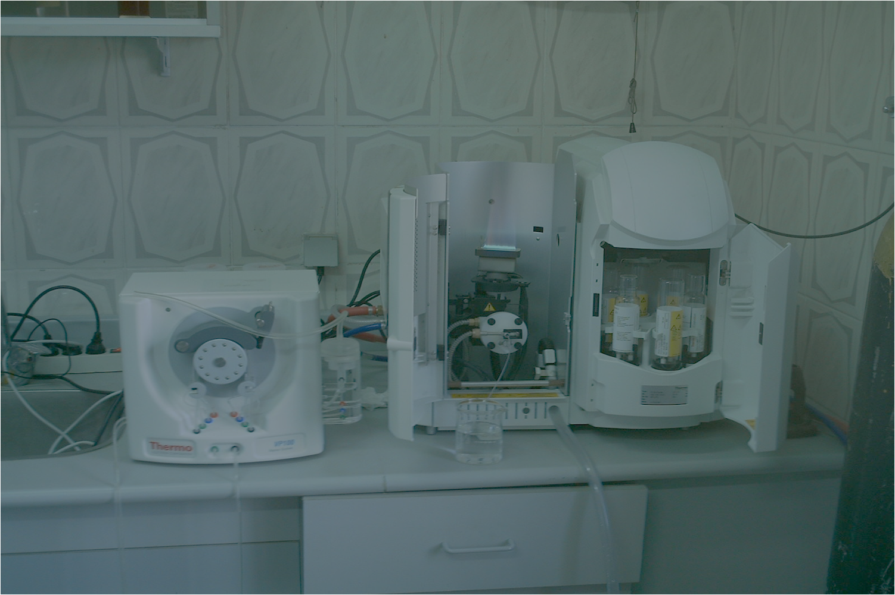
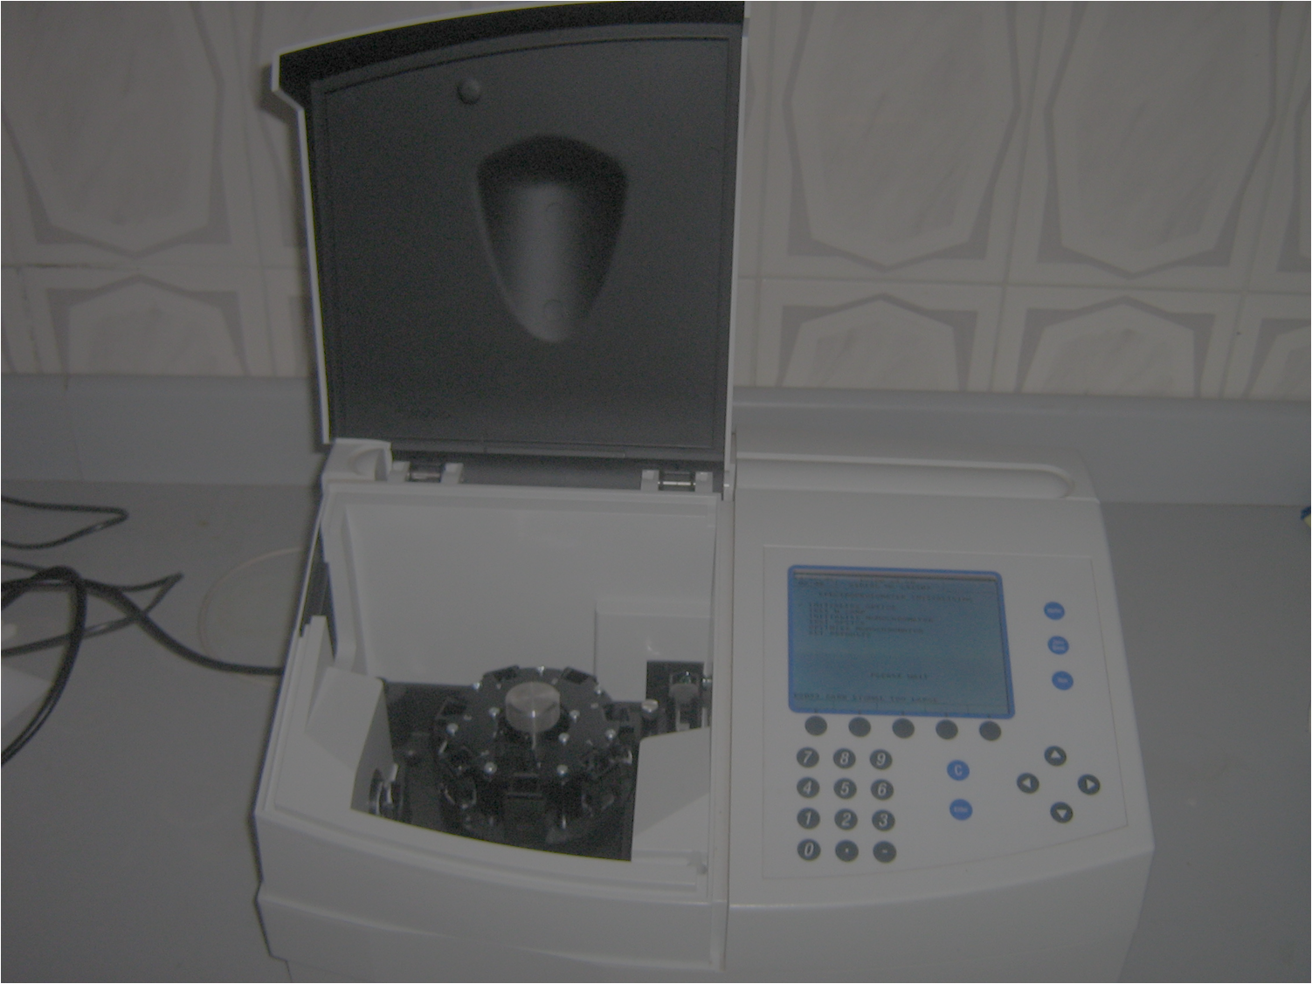
المعايير الاساسية لجودة المياة فى المزارع السمكية

Slide 14
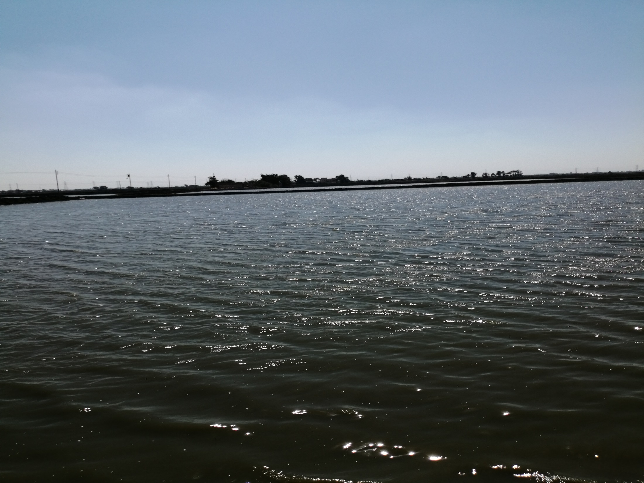
البينـــــــة المــــــــائية :
أهم العوامل المحددة لإقامة أى مزرعة سمكية ، حيث تؤثر المياه المتاحة من حيث الكمية والجودة على نجاح أو فشل العملية الإنتاجية .
اى خلل فى خصائص المياه ( الكيميائية أو الفيزيائية او البيولوجية ) يؤدى إلى إجهاد الأسماك والذى يؤدى بدوره إلى ظهور الأمراض ونفوق الأسماك .
ولابد من توافر الشروط التالية:
متوفرة بشكل دائم ودون انقطاع خالية من الملوثات.
خالية من مسببات الأمراض. قلة التكاليف

Slide 15
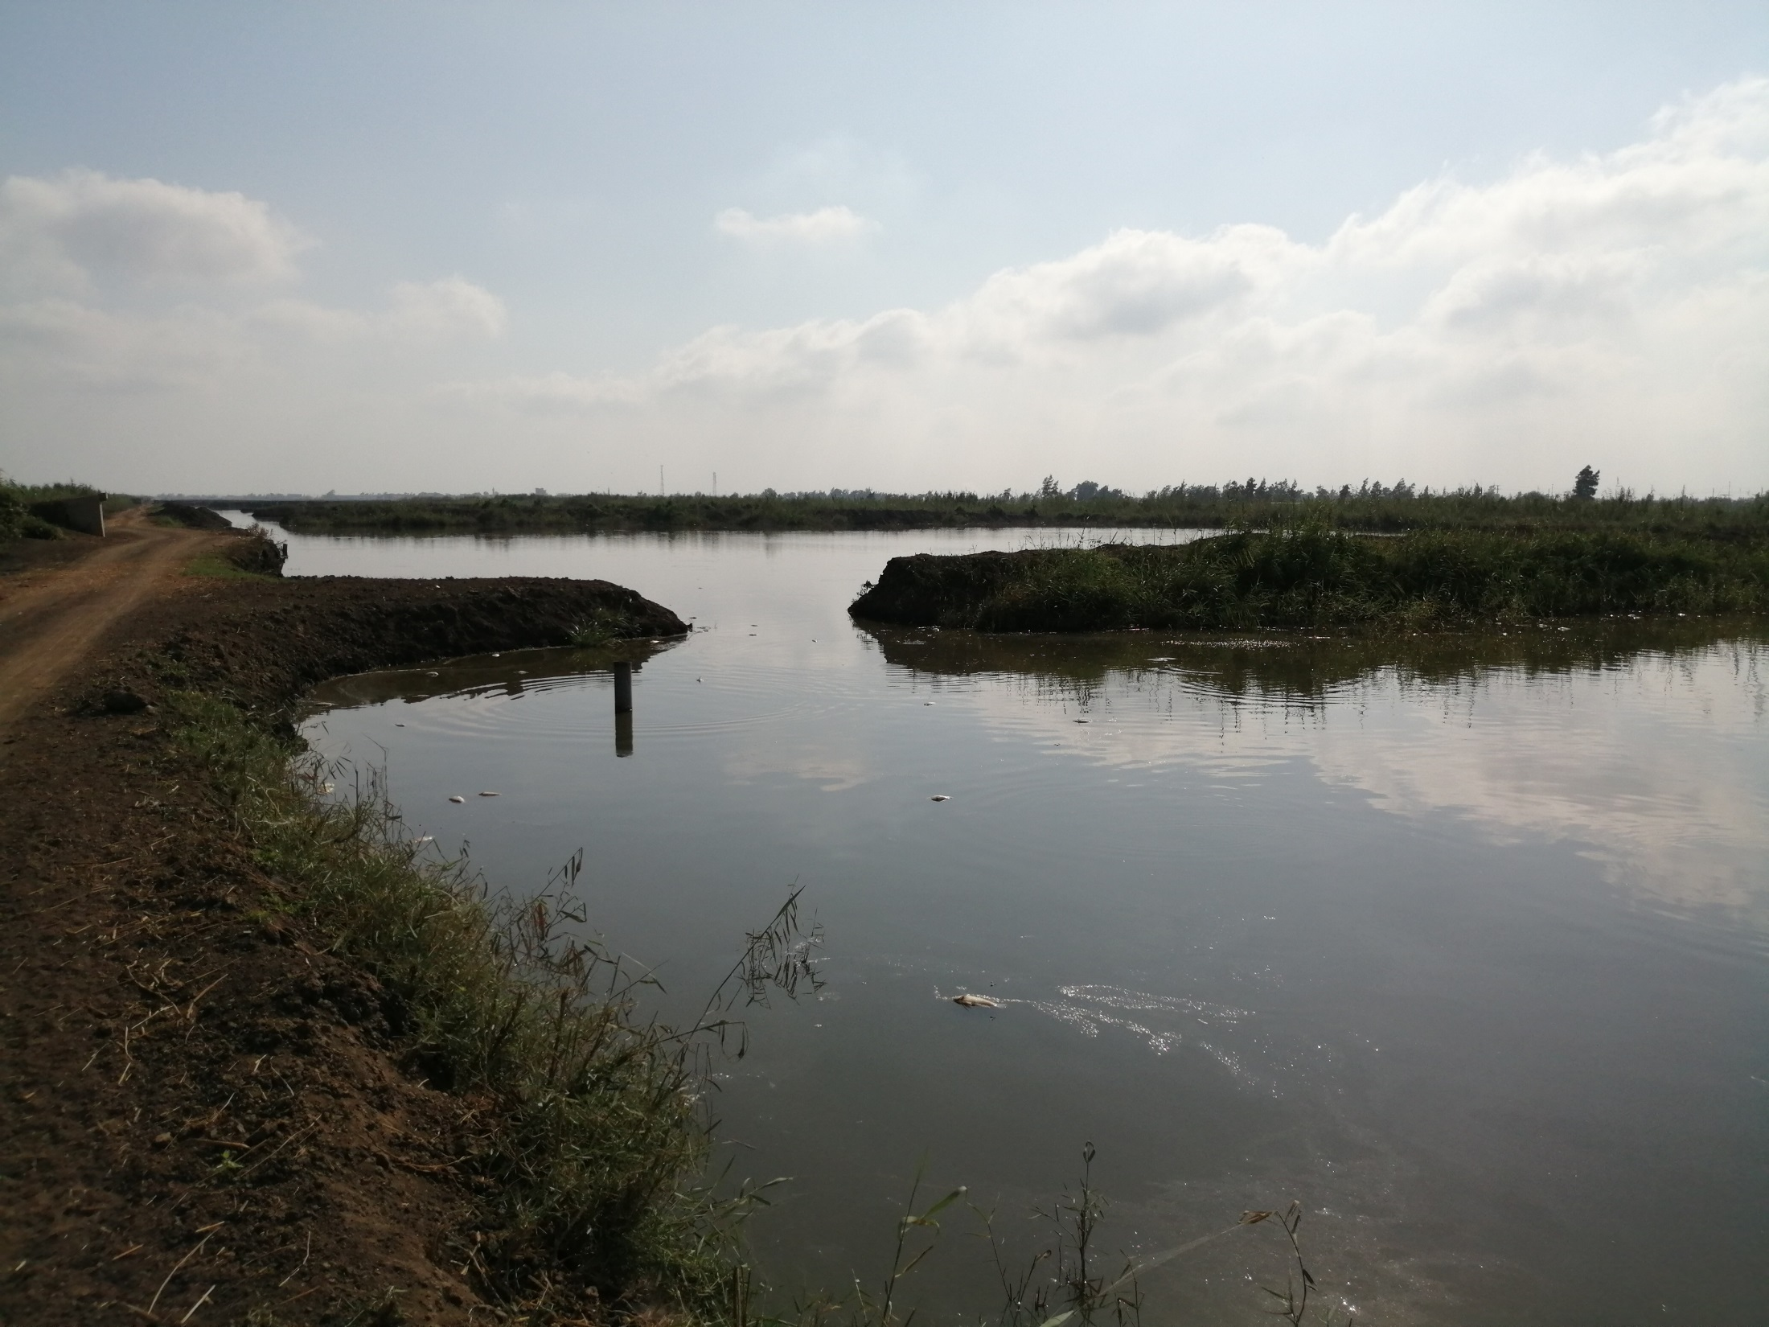
الماء هو الوسط الى تعيش فيه الاسماك ومنة تأخذ احتياجاتها وفية تلقى فضلاتها وعلية فإن إدارة جودة المياه تبدأ من تجفيف الأحواض فى الموسم السابق ثم إعدادها وتجهيزها للموسم القادم .
* جودة المياة :
تؤثر بشكل مباشر على كفاءة الأعلاف ،معدلات النمو، صحة السمك.
معظم الأسماك تموت، يتفشي المرض ،يضعف النمو ،تسوء كفاءة تحويل التغذية وتزداد مشاكل إدارة المزرعة اذا ما كانت المياه رديئة

Slide 16
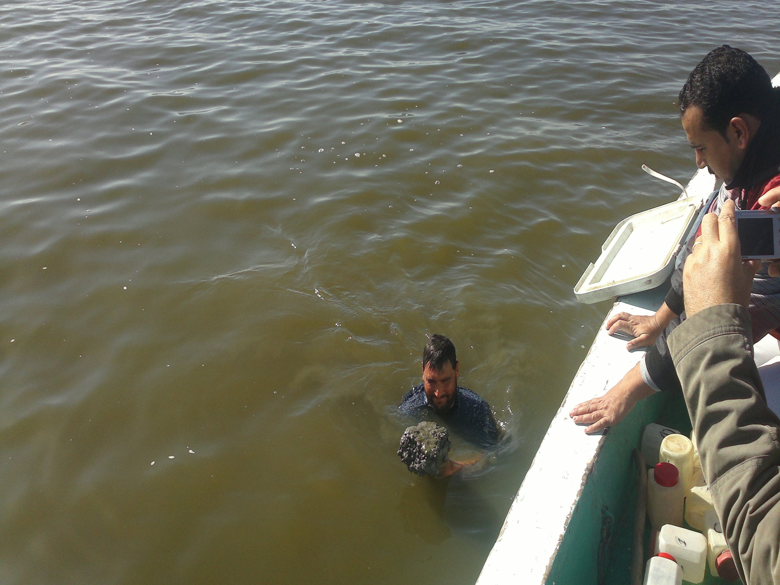
خصائص المياه المطلوب توافرها في المزارع السمكية
تقسم إلى
خصائص طبيعية خصائص كيميائية خصائص بيولوجية

Slide 17
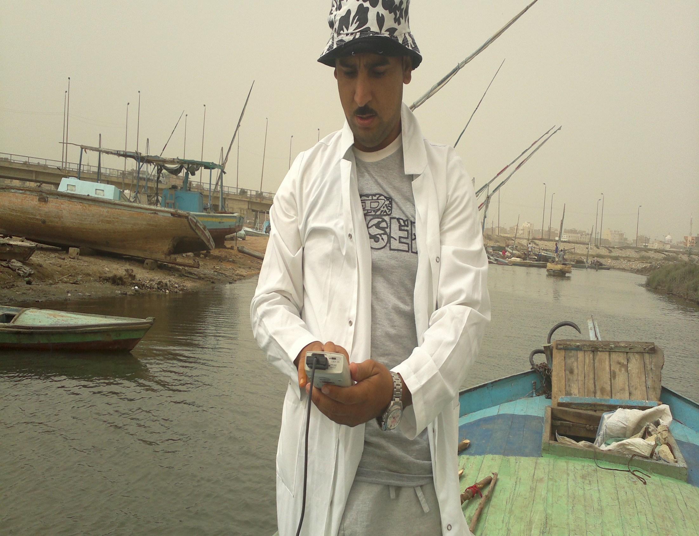
أ– الخصائص الطبيعية تتضمن :
درجـة الحـرارة :
الأسماك والقشريات من الكائنات في ذات الدم البارد ، أي تكتسب درجة حرارة البيئة المائية
تتأثر الأسماك والقشريات بشكل مباشر بدرجة حرارة البيئة .
وترتبط معدلات التغذية وكذلك النمو ارتباطا مباشرا بدرجة الحرارة حيث يعزى تأثيرها على الكائنات المائية الحية إلى تأثيرها على النشاط الإنزيمي المسئول عن تحفيز معظم التفاعلات الحيوية مثل التمثيل الغذائي . كما تؤثر درجة الحرارة فى عدد من العوامل الحيوية الأخرى أهمها الأكسجين الذائب .
.

Slide 18
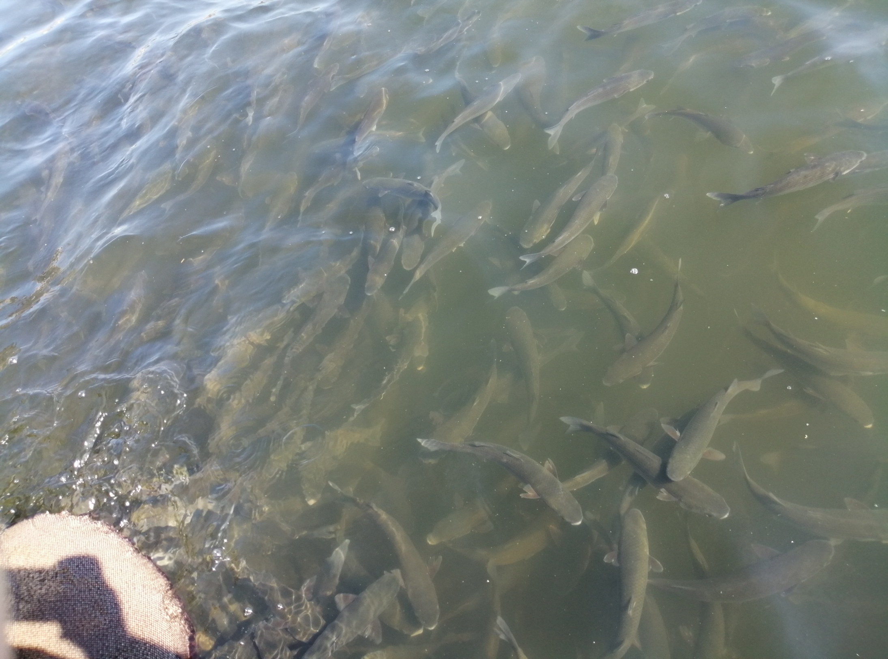
ولكل نوع من الأسماك درجة حرارة مثلى ، لذا يجب معرفة البيئة الحرارية للأسماك المستزرعة حتى لا يحدث للأسماك ما يعرف بالصدمة الحرارية والتي تحدث نتيجة انتقال الأسماك من درجة حرارة إلى أخرى تزيد أو تنقص عنها الكثير، فعندما تنتقل الأسماك من بيئة مائية إلى بيئة أخرى تختلف عنها حراريا بحوالي 9درجات يحدث لها نفوق فورى نتيجة للصدمة الحرارية . لذلك يفضل أن يتم نقل الأسماك فى درجة حرارة منخفضة ( فى الصباح البكر ) لتلافى ما قد يحدث من كثرة احتكاكات الأسماك مما ينتج عنه جروح تعطي الفرصة للبكتريا أن تنشط درجات الحرارة المرتفعة محدثة عدوى مرضية
وتنقسم الأسماك حسب تحملها لدرجة حرارة الماء إلى :
أسماك المياه الباردة، وهي التي تتزاوج عند درجة حرارة 15 م أو أقل
وأسماك المياه الدافئة وهي تتزاوج عند درجة حرارة أعلى من 16م.

Slide 19
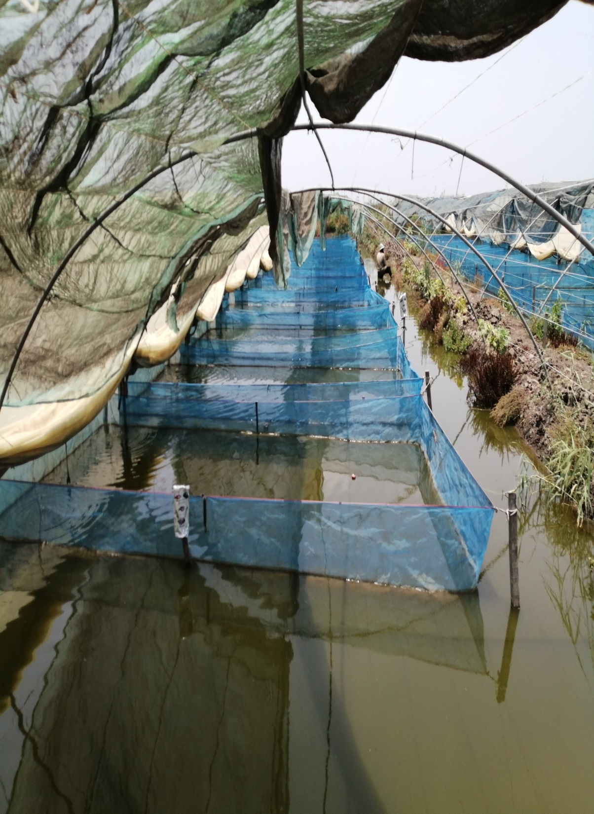
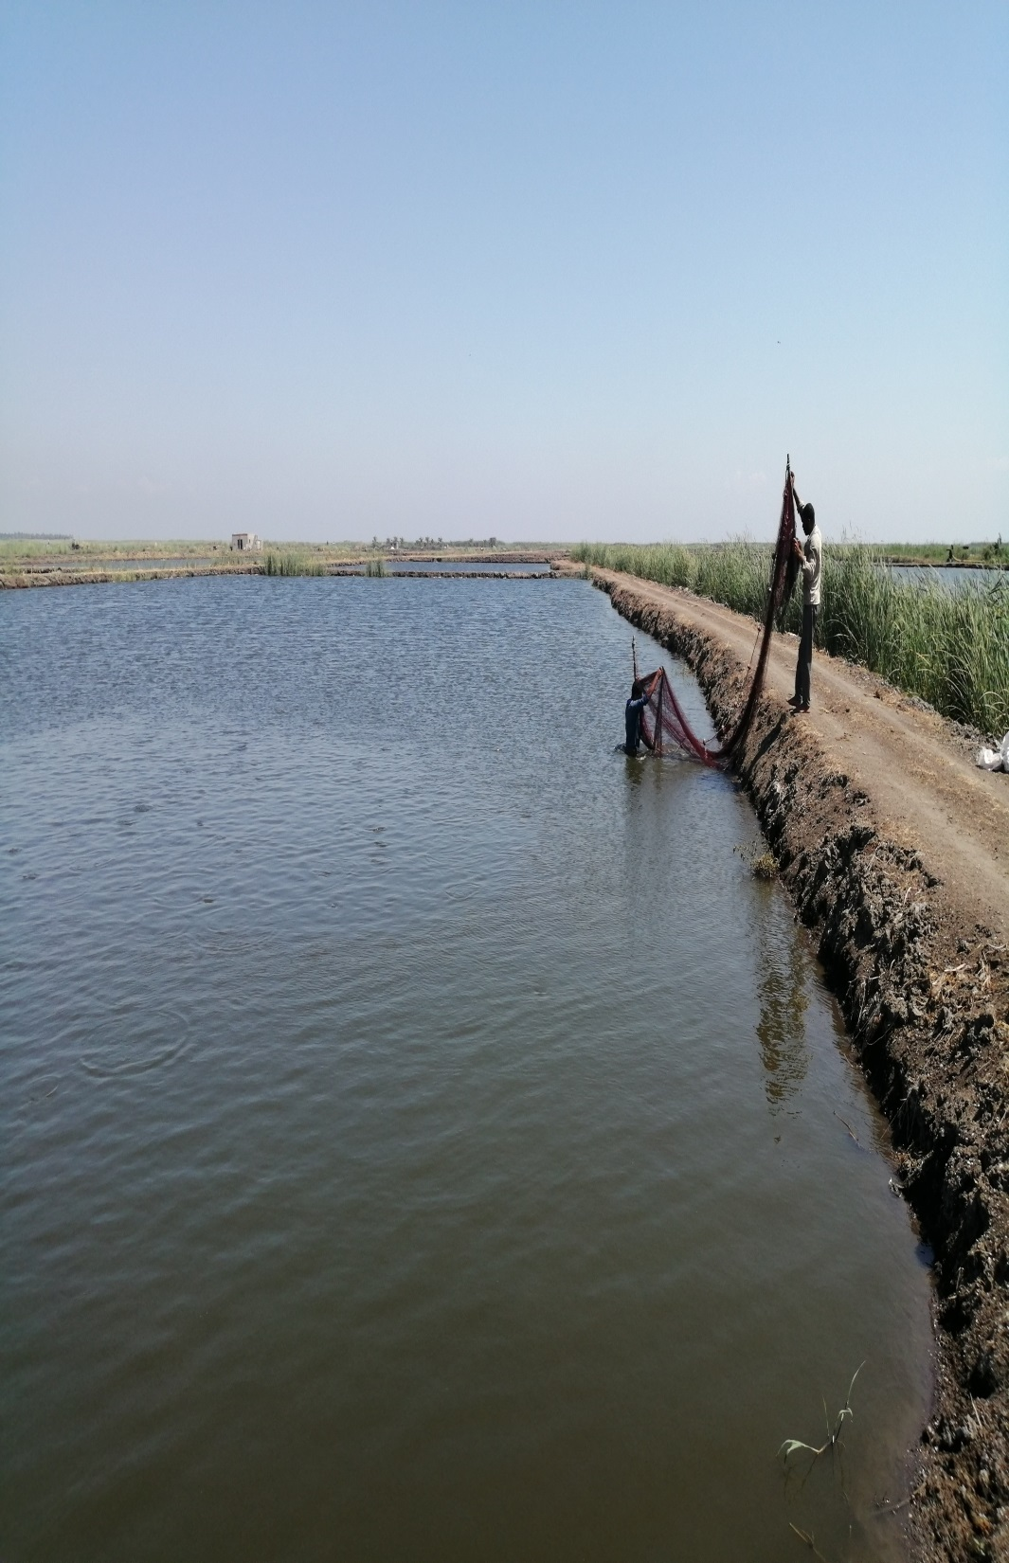
تحتاج أسماك البلطي : للعيش في مدى من درجات الحرارة يتراوح ما بين22- 28 درجة مئوية،
وتتوقف عن التغذية في حالة انخفاض درجة الحرارة إلى 16 درجة مئوية،
وفى 10 درجة مئوية تصبح معرضة للموت،
في حين تحتاج مفرخات البلطي ما بين 28 – 30 درجة مئوية.
ويحفز ارتفاع درجة الحرارة على ذوبان المواد الكيميائية في الماء، وهو ما يؤثر سلبياً على حيوية الأسماك، وعلى العكس من ذلك يقل معدل ذوبان الأكسجين في الماء. ويمكن محاولة التخفيف من التذبذب في درجات الحرارة وذلك بزيادة منسوب الماء بالحوض حتى يمكن للأسماك أن تتجه إلى القاع في حالة اختلاف درجة الحرارة عند السطح.

Slide 20
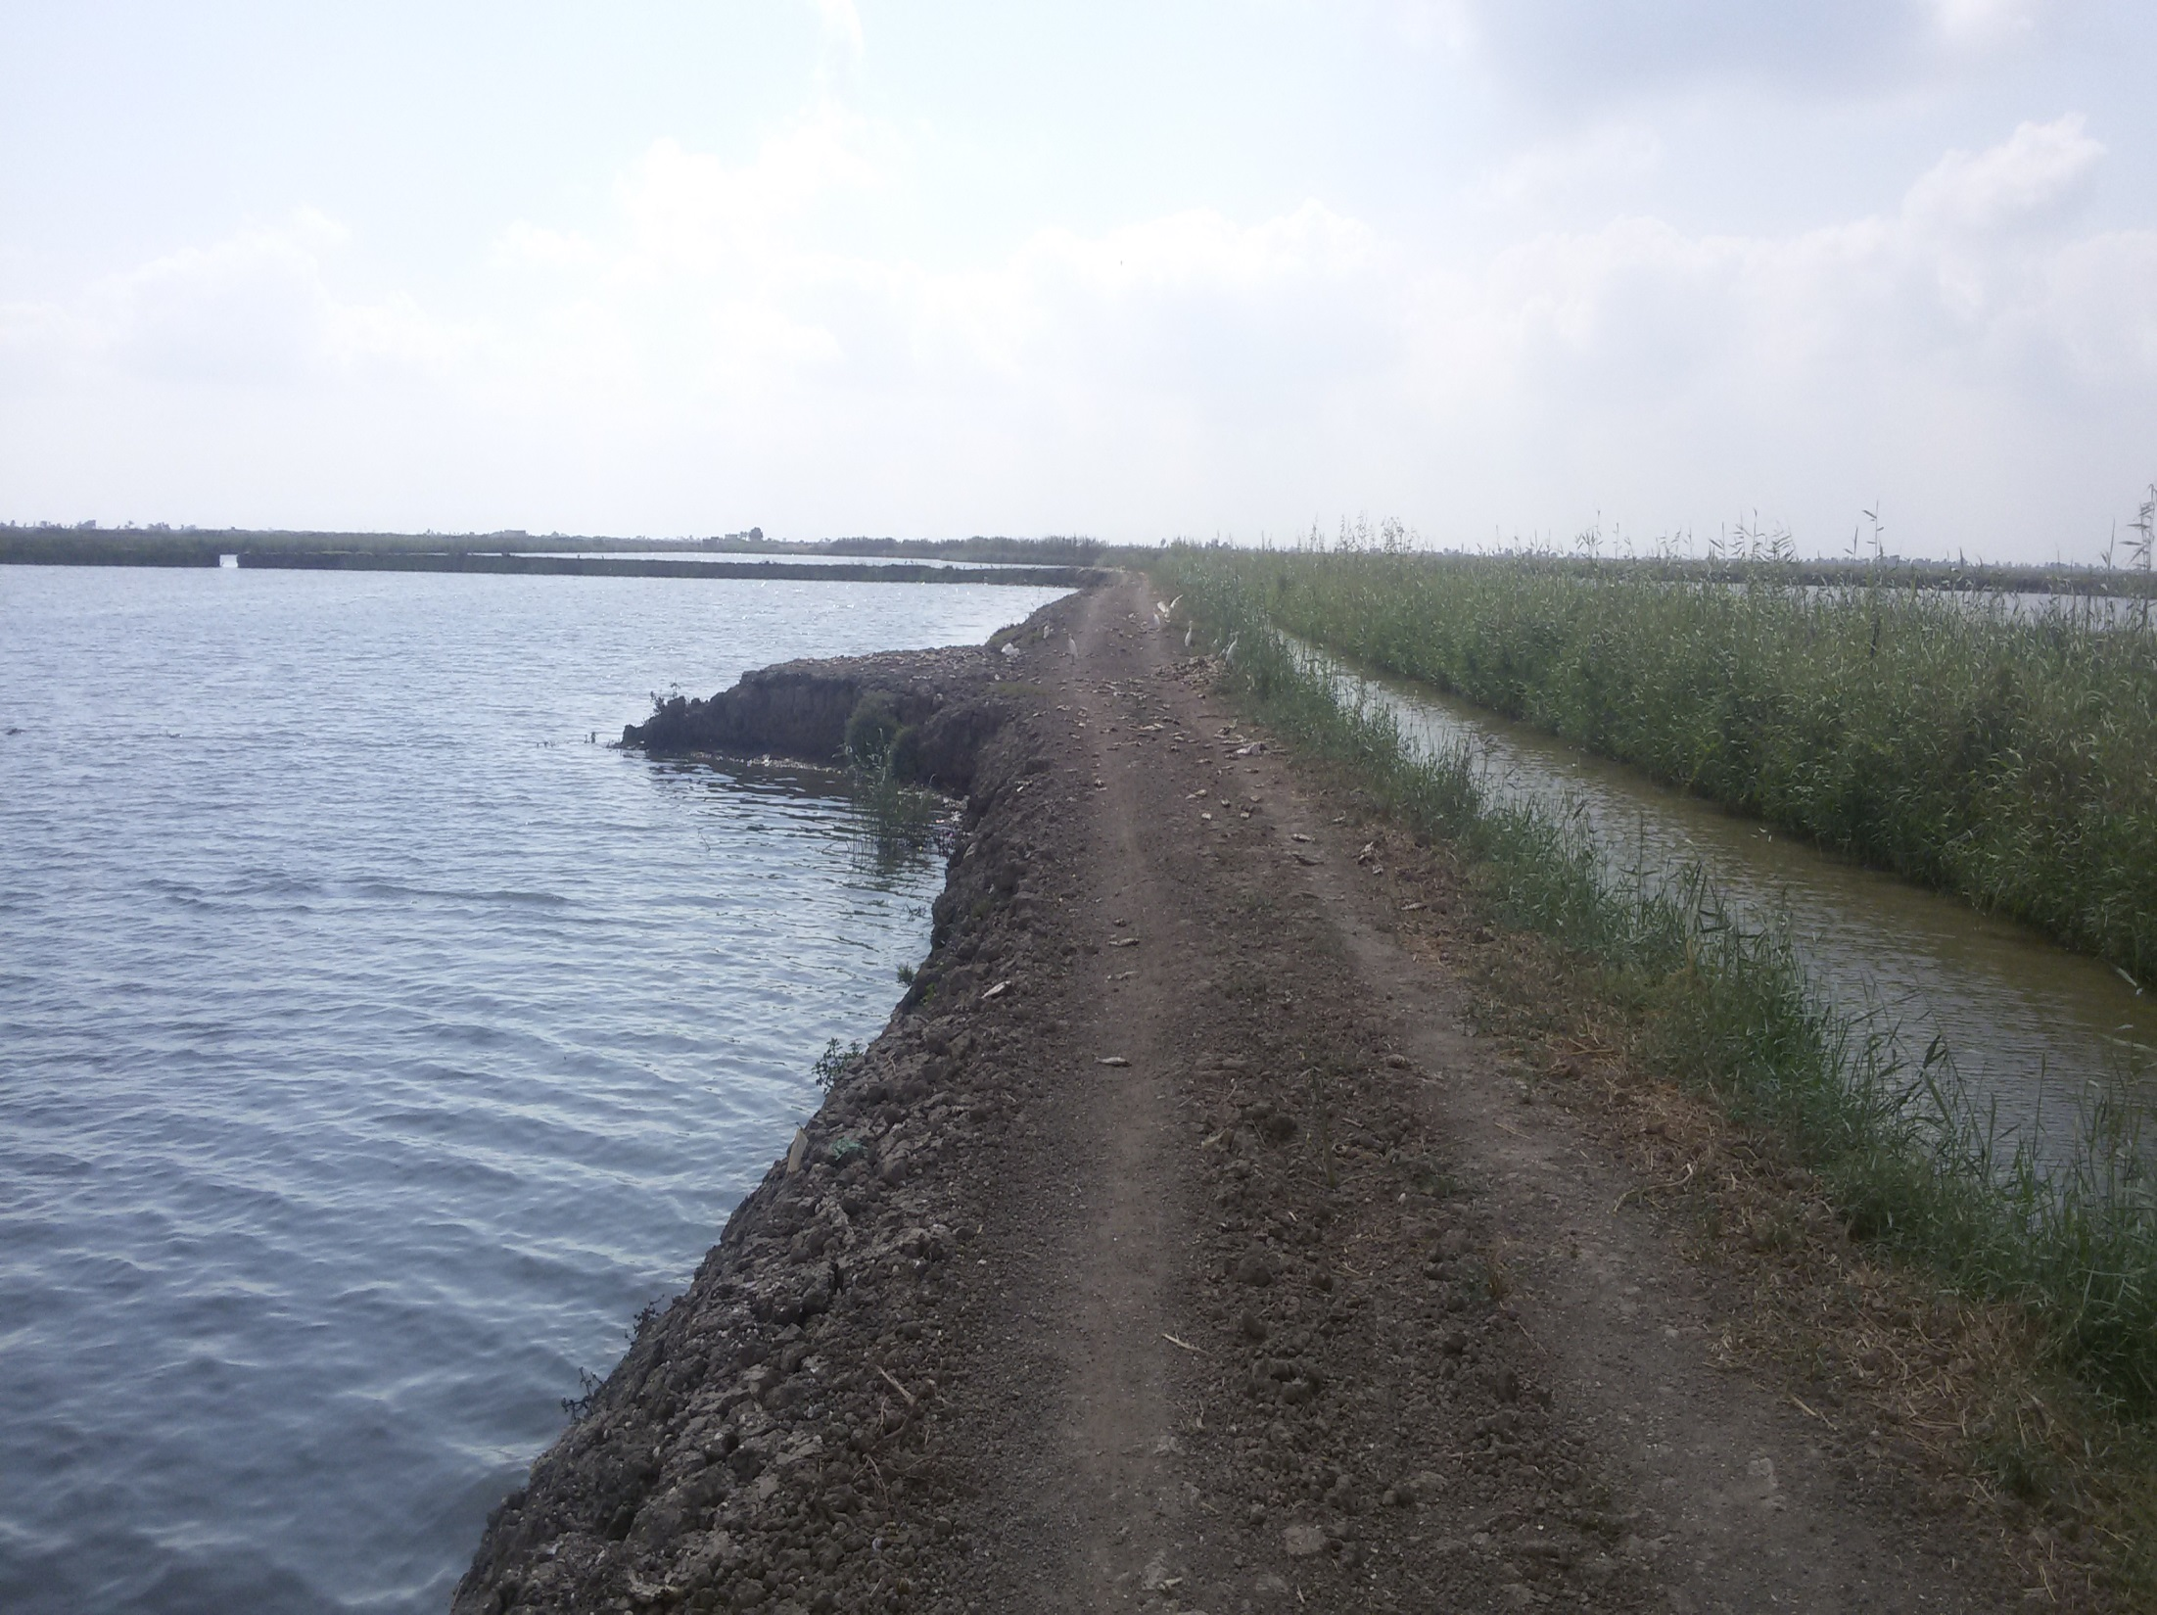
الضـــوء :
يعتبر الضوء عنصراً أساسياً فى عملية التمثيل الضوئي للكائنات النباتية ( الفيتوبلا نكتون) الموجودة فى الأحواض .
ولا بد من قياس شدة الإضاءة ومتابعة نمو الهائمات النباتية لأهميتها كغذاء للأسماك ، مع ملاحظة أن كثرة الهائمات قد تؤدى إلى تكوين طبقة كثيفة على السطح مما مما يؤدى إلى عدم وصول الضوء إلى الكائنات النباتية القاعية فتستهلك هذه النباتات القاعية الأكسجين أثناء تكاثرها المستمر ، وبذلك تنافس الأسماك على الأكسجين، مما يؤدي إلى موت هذه الكائنات النباتية القاعية ، وتزيد نسبة الأمونيا تبعاً لذلك يتم قياس الضوء بجهاز لوكسميتر Luxmeter .

Slide 21
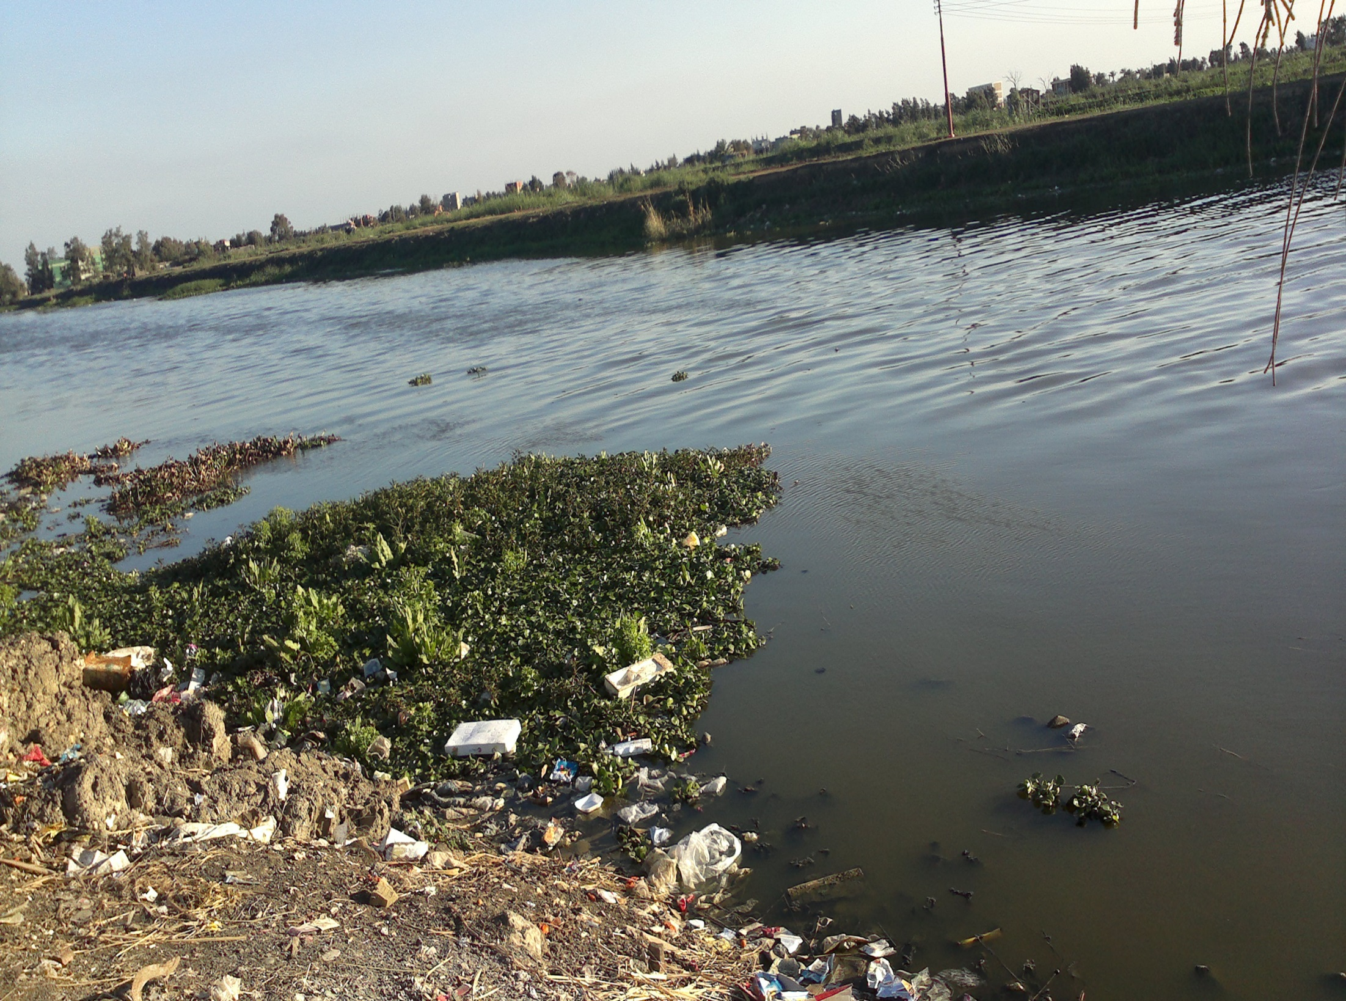
العكارة Turbidity :
تعد العكارة مقياساً لمقدار المواد العالقة فى الماء والتي قد تنتج عن أسباب مختلفة،
* قد تسببها الأمطار والفيضانات بما تحمله من جزيئات لعناصر معدنية.
* او تنتج عن إفرازات ونشاط الأسماك فى مواسم التناسل حيث تطارد الأسماك بعضها
* أو نتيجة للتنافس على الفرائس مما يؤدى إلى تقليب محتويات القاع وتعكير الماء
* او عكارة ناتجة عن الفيتوبلانكتون الموجود فى المياه ولكنها غير ضارة بالأسماك إلى حد معين
وهو الأمر الذي ينعكس بدوره على وصول الضوء إلى الكائنات النباتية الدقيقة (فيتوبلانكتون)، ويؤدى ذلك الإقلال من نسب عنصر الأكسجين اللازمة لقيام هذه النباتات بعملية البناء الضوئي. ويؤثر ذلك على معدل نمو الأسماك، وقد ينتج عنه انتشار الأمراض الفطرية.

Slide 22
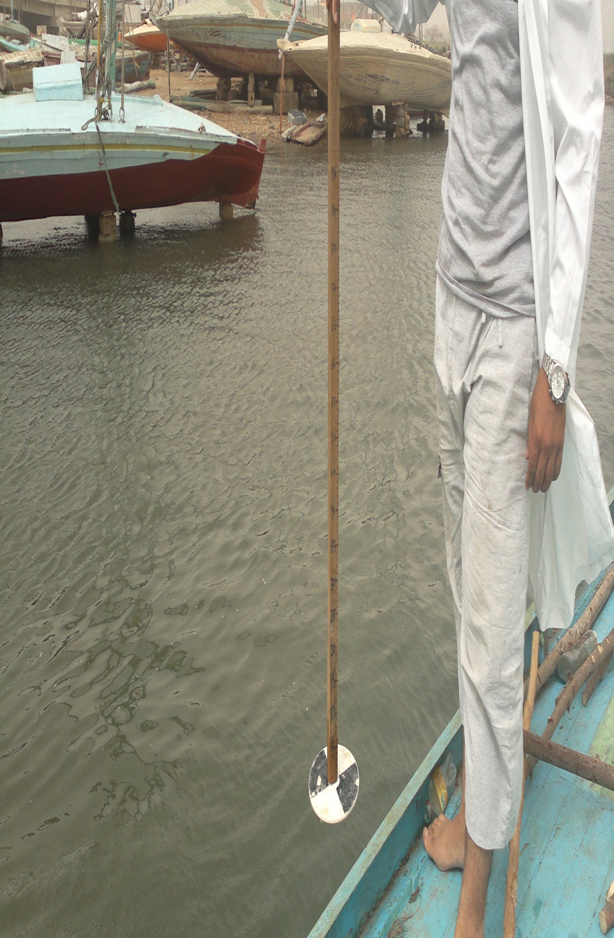
تقدر عن طريق قرص الشفافية Secchidisc .
اذا كانت قراءة القرص:
* ما بين 20 إلى 45 سم فيعنى هذا وجود معدل مناسب من الفيتوبلانكتون.
* إذا كانت القراءة أكثر من 50 سم فهذا يعنى أن المياه فقيرة فى الفيتوبلانكتون وتحتاج لزيادة النسبة .
* إذا كانت قراءة القرص أقل من 20 سم فهذا يعنى أن معدل الفيتوبلانكتون كبيراً جداً ويصبح خطر على الأسماك ويجب تغيير المياه بأخرى .
لون المــــــــــاء:
يدل اللون الأخضر على زيادة الهائمات النباتية، وأنواع أخرى من الطحالب.
يدل اللون المائل للزرقة على بعض أنواع من الطحالب
يدل اللون البني على زيادة نسبة الدبال.
يدل اللون البني المائل للاخضرار على الخليط المؤلف من المواد الدبالية والهوائم النباتية.

Slide 23
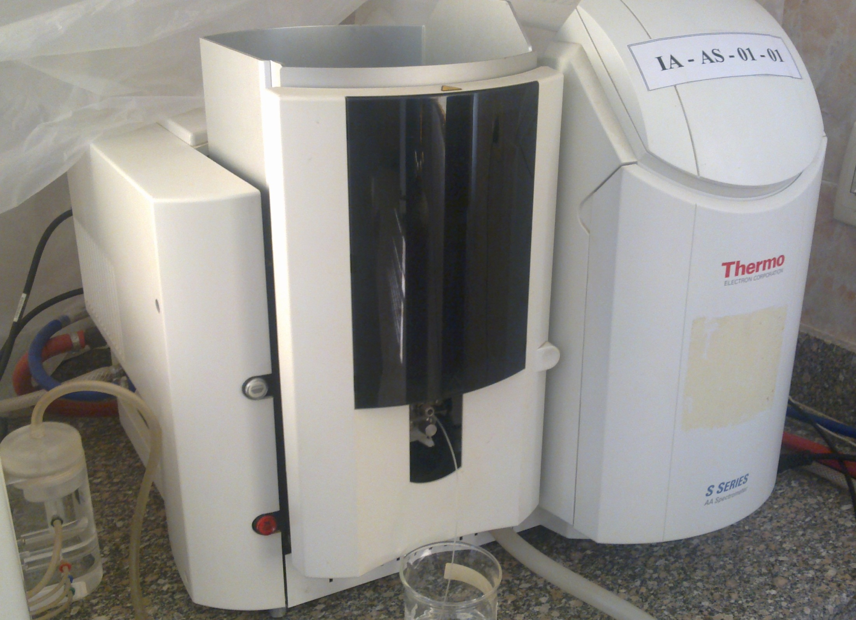
الصفات الكيميائية لمياه المزارع السمكية

Slide 24
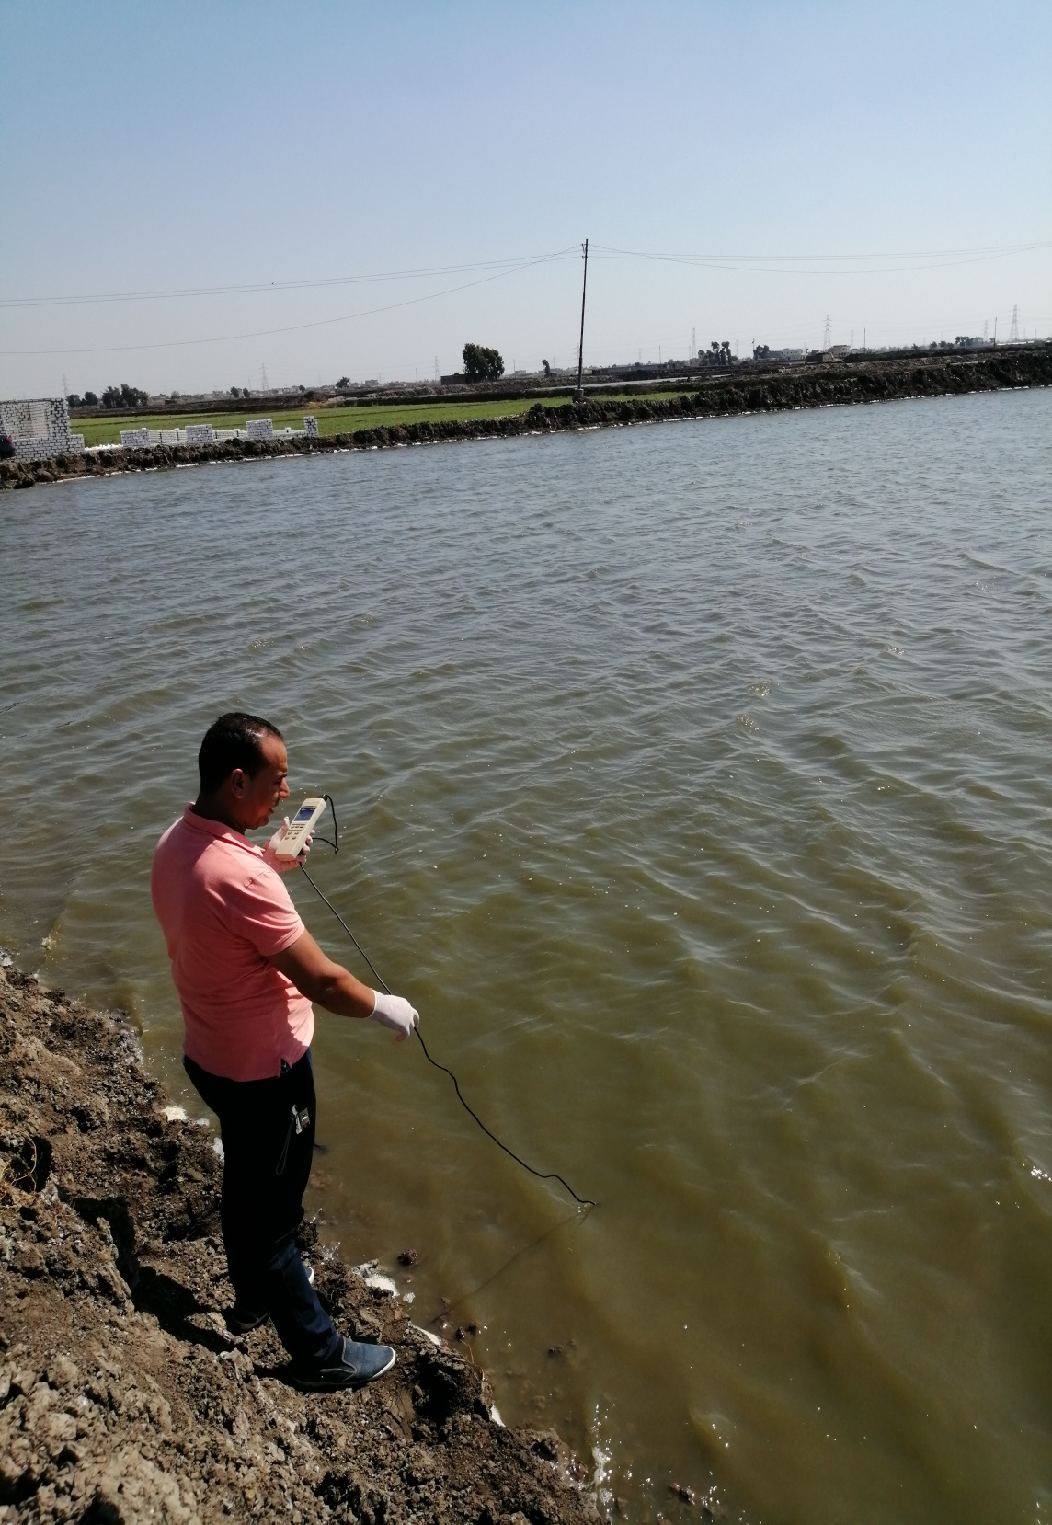
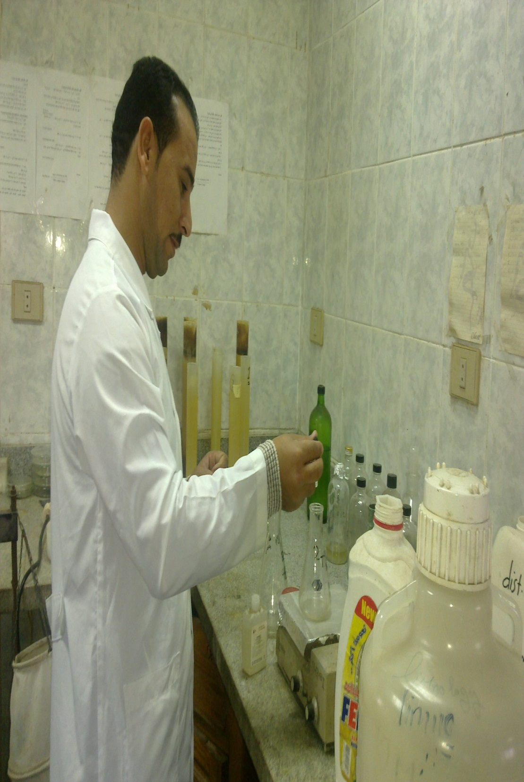
تحليلات المياه
تحليلات فى الحقل
تحليلات فى المعمل
Temp.; pH ; SD; TDS; EC; D.O& Salinity ;Ammonia
T.Alk ; T hard; NO2 ; NO3
;T.pho Orth ph & Chl A;

Slide 25
الأكسجين المذاب :
يعتبر أهم العوامل المؤثرة فى جودة البيئة المائية حيث ترتبط معدلات الإنتاج العالية بمستويات الأكسجين المثلى ، كما يأتى نقص الأكسجين فى مقدمة الأسباب التي يعزى إليها نفوق الأسماك.
وتحتاج معظم الكائنات المائية إلى ضمان قدر كاف من الأكسجين الذائب لتغطية احتياجاتها ، لهذا فان إدارة الأكسجين الذائب تعتبر من العمليات الرئيسية لإدارة المزرعة .
ويستلزم لتحقيق إدارة جيدة للأكسجين التعرف على مصادر إنتاجه فى مياه الأحواض ، وكذلك احتياجات واستهلاك الكائنات المائية المستزرعة منه ، والعوامل البيولوجية والبيئية التي تؤثر على إمداد واستهلاك الأكسجين . ثم التعرض إلى كيفية معالجة المواقف التي تتعرض لها المزرعة من نقص الأكسجين الذئب وفى كل مراحل التربية ينبغي آن لا يقل معدل الأكسجين المذاب فى الوسط المائى عن 5 ملجم /لتر.

Slide 26
ـ مصادر إنتاج الأكسجين الذائب :
(1) التمثيل الضوئى Photosynthesis :
وهي العملية الحيوية التي بواسطتها تقوم الهائمات النباتية phytoplankton باستهلاك ثاني أكسيد الكربون وإنتاج الأكسجين الذى يذوب فى الماء. وتتم هذه العملية نهارا حيث أن ضوء الشمس عنصر أساسي لإتمام هذه العملية .
(2) الأكسجين الجوى :
ينتقل الأكسجين من الهواء الجوى إلى الماء، وتتوقف درجة الانتقال على عدة عوامل أهمها درجة الحرارة ، حالة الرياح ، الفرق فى مستوى الأكسجين بين الماء والهواء الجوي والملوحة .
وتعتبر درجة الحرارة من أهم العوامل فى هذا الشأن حيث تقل كفاءة ذوبان الأكسجين فى الماء بارتفاع درجة حرارة الماء. كما تؤثر الملوحة أيضا على درجة ذوبان الأكسجين فى الماء، حيث تحتوي مياه البحر على معدل أقل من الأكسجين مقارنة بالمياه العذبة مع افتراض ثبات درجة الحرارة والضغط الجوي.

Slide 27
ـ استهلاك الأكسجين الذائب عن طريق:
تنفس الأسماك: 2) تنفس الهائمات النباتية :
(1) تنفس الأسماك :
تختلف معدلات التنفس تبعا لنوع الأسماك وأحجامها ونشاطها. ولهذا فان الحدود الحرجة لتركيز الأكسجين الذائب تختلف باختلاف أنواع الأسماك ، فهناك من الأسماك ما تصاب بالإجهاد عند انخفاض تركيز الأكسجين عن 2. 3ملجم / لتر، بينما لا تتسبب هذه التركيزات فى أى إجهاد لأنواع أخرى، وإن كانت الأسماك تفضل تركيزات الأكسجين العالية فى جميع الأحوال . ويجب التأكد من عدم بقاء الأسماك فى ذلك المدى الحرج حيث يزداد إجهادها ، والأسماك المجهدة يزداد احتياجها من الأكسجين الأمر الذى يزيد المشكلة تفاقما. كما آن الأسماك النشطة تحتاج إلى معدلات عالية من الأكسجين مقارنة بالأسماك الأقل نشاطا، لذلك فان الأسماك الصغيرة الحجم تستهلك كمية من الأكسجين أكثر من الأسماك الأكبر حجما.
ويتأثر الأكسجين سلبا عند زيادة معدلات التغذية والتي يصل إلى أقصاها بعد تقديم الغذاء بحوالي 2ـ 3 ساعات ، فيراعى تفادى تطابق توقيت الاستهلاك الزائد من الأكسجين بفعل التغذية مع انخفاض الأكسجين الناتج فى نهاية اليوم حيث تقل عملية التمثيل الضوئي كلما اقترب حلول الظلام .

Slide 28
(2) تنفس الهائمات النباتية :
بالرغم من استهلاك الهائمات النباتية ( كالطحالب ) للأكسجين نهاراً خلال عمليات التنفس ، إلا أن المحصلة هي زيادة الأكسجين المنتج ( الناتج من عملية التمثيل الضوئي ) مقارنة بالمستهلك نهاراً . ويختلف الأمر ليلا حيث تتوقف عملية التمثيل الضوئي وتصبح هذه الطحالب مستهلكة فقط للأكسجين ، لهذا فإن أغلب حالات نقص الأكسجين تحدث ليلا وفى الأوقات قليلة الإضاءة ( كأوقات الضباب والغيوم ) .
وتزداد خطورة نقص الأكسجين ليلا كلما ازدادت كثافة الهائمات النباتية . وتجدر الإشارة إلى أن دورة حياة الطحالب قصيرة ، وفى حالة الموت الفجائي لتلك الطحالب تكون النتيجة استنزاف أكسجين الحوض بمعدل يتناسب مع حجم الطحالب الميتة إلى درجة قد تتسبب فى نفوق الأسماك نهاراً فى حالة عدم إمداد الحوض بالأكسجين لتوقف عملية التمثيل الضوئي نتيجة موت الطحالب . بالإضافة إلى تحول الطحالب إلى مستهلكة للأكسجين لإتمام عملية تحللها

Slide 29
أما الأسباب التي تؤدي إلى نقص الأكسجين في المياه فهي:
* موت النباتات داخل الأحواض وتحللها.
* نقص كمية الضوء أثناء النهار والذي يؤدي إلى نقص معدل البناء الضوئي.
* زيادة معدل تنفس الأسماك نتيجة لتعرضها لظروف غير طبيعية مثل الإثارة أو ارتفاع درجة حرارة الماء.
* تزويد الأحواض بكميات كبيرة من الغذاء تفوق احتياجات الأسماك وبالتالي يتم تحلل جزء منه وأكسدته وهو ما يستهلك نسبة كبيرة من الأكسجين الذائب في الماء.
* زيادة كثافة النباتات والطحالب في الحوض عن المعدل المطلوب.

Slide 30
وتكون دلالات نقص الأكسجين في الماء كما يلي:
تجمع الأسماك عند سطح الماء وأفواهها مفتوحة، وفي حركة مستمرة للحصول على الأكسجين من سطح الماء.
ترنح الأسماك وسباحتها ببطء.
تجمع الأسماك عند بوابات الري والفتحات التي يكون بها بعض التسرب من المياه.
نفوق الأسماك خاصة أثناء الليل.
عدم إقبال الأسماك على الطعام.
ومن المشكلات التي يتعرض لها السمك عند نقص الأكسجين:
الموت المفاجئ أو التدريجي للأسماك.
نقص معدلات النمو.
الإصابة بالإجهاد وظهور أمراض مختلفة.
توقف الأسماك عن الطعام وفقدان الشهية.

Slide 31
كيفية معالجة نقص كميات الأكسجين في الماء :
يعتبر إمداد الأحواض بالأكسجين بأى من الوسائل الممكنة لزيادة نسبة الأكسجين فى الأحواض
* التهوية الميكانيكية عن طريق مضخات الهواء
والبدالات وشفط الماء، ثم إعادة ضخه على شكل تدفقات .
* استخدام الطلمبات حيث تقوم بسحب الماء منخفض الأكسجين من تحت السطح ثم يعاد ضخه إلى الحوض نفسه محدثا حركة دورانية للماء فتنشط عملية اكتساب الماء للأكسجين .
اجراء عملية صرف جزئي لمياه القاع مع الإحلال بمياه جيدة المحتوى الأكسجيني.
ويعتبر تركيز 5 مليجرام أكسجين/ لتر ماء معدلا مناسبا لمعظم الأسماك،
وتتعرض الأسماك للنفوق في حال قلت نسبة الأكسجين في الماء عن 5 جزء في المليون.

Slide 32
درجة حموضة الماء: ويقصد بها تركيز أيون الهيدروجين في الماء،
اذا تجاوز PHالهيدروجين مقدار المدى من 4.5 – 10 يعوق نمو الأسماك
مؤشرات الحموضة تتأثر بوجود نباتات مائية مستهلكة لثاني أكسيد الكربون، كما تتأثر بدرجة حموضة التربة ذاتها، ويمكن التغلب على ذلك بالتجيير. وتظهر العديد من أمراض الأسماك نتيجة حموضة الماء، حيث يتولد عن ذلك العوم البطئ، وأذى الجلد وتشوه لون الخياشيم، وانخفاض درجة حموضة الماء يحوله لماء سام بالنسبة لمعظم الأسماك الموجودة في الحوض، فعند رقم الحموضة 5 تبدأ الأسماك في النفوق، حيث تغطى جسمها طبقة بيضاء، وتفرز كمية كبيرة من المخاط، وتتحول أطراف الخياشيم للون البنى، وفى حالة إذا كان الماء غنياً بالحديد، يتحول في هذا الوسط لحديد غروي يستقر على الخياشيم، حيث يصعب التنفس، لذا ينصح الخبراء بضرورة نثر كمية من مادة كربونات الكالسيوم تقدر بـ 0.5 طن / هكتار .

Slide 33
نسبة قلوية الماء: تعد مقياساً لكمية الكربونات والبيكربونات ( القلويات) في ماء المزرعة، وتقدر القلوية المناسبة لنمو الأسماك بشكل طبيعي في مدى من 50 – 200 جزء / مليون، ويعطى ارتفاعها دلالة على صلاحية الماء لنمو الأسماك، حيث يمكن تحسين قيمتها بإضافة الجير .
كما يمكن تعيين القلوية من خلال الأس الهيدروجيني (مؤشر الحموضة)، حيث يعطى رقم 9 على الأس الهيدروجيني دلالة للخطورة على حياة الأسماك، وعادة ما تنتج هذه القيمة من الملوثات، وكذلك من التنكات إذا كانت هذه التنكات الخرسانية مازالت حديثة .

Slide 34
كيفية معالجة انخفاض درجة : PH
إضافة ( الحجر الجيرى) بمقدار 15 – 75 كجم / فدان
فى حالة PH اقل من 5 )زيادة حامضية ) يضاف 835كجم حجر جيرى / فدان
تزداد الى 2500 كجم / فدان عندما يكون PH 4 .
·كيفية معالجة ارتفاع درجة PH
– تسميد الاحواض بكبريتات أمونيوم بمقدار 47 كجم / فدان طوال موسم التربية مع استمرار قياس PH للوصول الى الدرجة المطلوبة .
– إضافة كبريتات الامونيوم حيث تتحد مع الماء وتكون حمض خفيف وينتج هيدروجين الذى يقلل من ارتفاع PH .
– إضافة كبريتات الكالسيوم ( الجبس الزراعى ) حيث يتفاعل مع الماء وينتج هيدروجين يقلل من ارتفاع PH

Slide 35
درجة عسر الماء :
هي مقياس لتركيزات أيونات الكالسيوم والماغنسيوم، فالماء يكون ماء عسر عندما يحتوى على كثير من هذه الأيونات، كما يرتبط أيضاً وبشكل كبير بدرجة الحموضة والقلوية، حيث تتأثر معدلات كل منهما بإضافة الجير (عملية التجيير )، ويقدر الخبراء أفضل معدل نمو الأسماك بين 50 – 300 جزء / مليون . جميع محافظات مصر تقريباً تعانى من ارتفاع معدلات العسر بها، وبخاصة محافظة كفر الشيخ.

Slide 36
اهمية المياه العسر :
المياه العسر مهمة للاستزراع السمكى :
الكالسيوم والماغنسيوم اساسيان للعمليات الحيوية للاسماك حيث تدخل فى تكوين العظام والقشور التى تغطى الجسم كما ان لها علاقة بتفاعلات التمثيل الغذائى وتجلط الدم
يعتبر الكالسيوم من اهم الاملاح المطلوبه للاسماك حيث ان تواجده بصورة حرة ( ايونيه) فى المياه يعمل على تقليل الفاقد من الاملاح الاخرى
وجود الكالسيوم فى المياه يساعد على قيام الاسماك بامتصاص املاح الصوديوم والبوتاسيوم
ان املاح الصوديوم والبوتاسيوم ذات اهمية كبيرة لعمل القلب والاعصاب والعضلات
المدى المناسب للكالسيوم الحر فى مياه الحوض السمكى 25 – 100 ملجرام فى اللتر اى عسر المياه يكون 63 – 250 ملجرام فى اللتر كربونات كالسيوم
ان تركيز الكالسيوم الطبيعى فى دم الاسماك 100 ملجرام فى اللتر وهو يقابل قيمة للعسر 250 ملجرام فى اللتر كربونات كالسيوم

Slide 37
ثاني أكسيد الكربون:
ربما لا يصبح ارتفاع نسبة ثاني أكسيد الكربون في الماء مشكلة في حال إذا ما كانت هناك وفرة من الأكسجين، فقد تحتمل بعض أسماك القراميط نسبة 140 جزء/ مليون من ثاني أكسيد الكربون، في حال توافر 10 أجزاء/ مليون جزء من الأكسجين الذائب في الماء، وتسبب زيادة هذا الغاز في الماء وصوله إلى مخ وقلب السمكة مسبباً موتها
. ومما يجدر الإشارة إليه ذكره أن مياه الآبار يقل محتواها الأكسجين ويزداد من ثاني أكسيد الكربون، لذا لابد من استخدام مضخات أكسجين لتعديل نسب كل منهما في الماء .

Slide 38
درجة ملوحة الماء:
يمكن تعريف الملوحة بأنها كمية الأملاح الذائبة في 1 لتر من المياه، وتقاس الملوحة عن طريق أجهزة علمية خاصة منها جهاز ( Salinometer )، وتقسم الأسماك إلي ثلاثة أقسام تبعا لمدى تحملها لدرجة الملوحة.
أسماك المياه المالحة:
وهي التي تعيش في مياه البحر، حيث تزيد درجة الملوحة على 30 جزء من الألف.
أسماك المياه العذبة:
وهي التي تعيش في المياه العذبة والتي لا تزيد ملوحتها على 0.5 جزء من الألف.
أسماك المياه قليلة الملوحة: الشروب bracrish water fish وهي التي تعيش في مياه تتراوح ملوحتها ما بين أعلى من 0.5 جزء في الألف إلى أقل من 30 جزء في الألف..

Slide 39
وهناك أنواع من الأسماك يمكنها أن تتأقلم على التغير الشديد في ملوحة الماء، أي يمكنها أن تعيش في المياه العذبة وفي المياه المالحة دون أية آثار سلبية على حياتها، ومعظم هذه الأسماك تعتبر من الأسماك المهاجرة من الماء العذب للمياه المالحة أو العكس، ومن هذه الأسماك، أسماك السلمون، وبصفة عامة فإنه يجب أخذ ملوحة الماء في الاعتبار عند إنشاء المزرعة واختيار نوع السمك المناسب لهذه الملوحة

Slide 40
المركبات النيتروجــينة :
يعتبر النيتروجين من أهم العناصر التي تدخل فى تركيب السلسلة الغذائية ، حيث ترجع أهميته إلى وجوده الأساسي فى التركيب الكيميائي للبروتين .
ويوجد النيتروجين فى البيئة المائية على عدة صور منها النيتروجين الحر N2 ، والنترات NO3 والنيتريت NO2 ، الآمونيا غير المتآينة NH3 ، والأمونيا المتآينة NH4 .

Slide 41
الامونيا Ammonia :
تعتبر الأمونيا من المركبات غير المرغوبة فى البيئة المائية
تتكون الامونيا في مياه الأحواض الترابية من مصدرين :
عن طريق الأسماك التي تطردها من جسمها كنتيجة نهائية لتكسير وهضم البروتين
عن طريق البكتريا كنتيجة لعملية تحليل البكتريا للمواد العضوية وفضلات الغذاء والطحالب والنباتات المائية الميتة.
الامونيا الكلية Total ammonina nitrogen تشتمل على شكلين :
الشكل غير المتأين NH3 ( السامة) تزداد بزيادة درجة الحرارة و الـPH للمياة
الشكل المتأين NH4 (غير السامة)
العوامل المؤثرة على ارتفاع الامونيا الكلية فى الاحواض الترابية :
زيادة الكثافة السمكية
زيادة معدلات التغذية المصنعة ذات المحتوى البروتينى العالى
نقص الاوكسيجين الذائب فى المياه
ارتفاع الأس الهيدروجيني pH

Slide 42
إن تركيز0.6 مليجرام / لتر من الامونيا السامة في المياه يؤدى إلى:
نفوق الأسماك
التركيزات الأقل تؤدى الى آثار سيئة على الخياشيم والكلية والمخ
تقلل من نسبة الاكسيجين فى الدم
توقف نمو الاسماك

Slide 43
العلاج والوقاية :
* الاهتمام بمعدلات التغذية ومراجعتها بصفة دورية .
* استخدام العلائق المصنعة على شكل الحبيبات الطاقية.
* وجود مصدر تهوية جيد للمساعدة فى التخلص من الامونيا وتنشيط البكتريا العامله على تحويل الامونيا الى نيتريت ونترات .
* الاهتمام بالتسميد الكيميائي للأحواض لزيادة اللون الاخضر للمياه والتي يعنى استهلاك الطحالب للنترات وبالتالى خفض تركيز الامونيا فى المياه .
* دفع كميات جديدة من المياه وتغيير مياه الاحواض.
ويمكن تلافى مسببات ارتفاع معدلات الأمونيا بالأحواض عن طريق خفض معدلات تخزين الأسماك ، ومراعاة الأسلوب السليم للتغذية وكميتها وتحاشي التغذية الزائدة .
وجود مرشح بيولوجيه للمزارع المكثفة ذات النظام المغلق للسيطرة على معدلات الأمونيا .

Slide 44
النيتريت:No2:
تعمل البكتريا الموجودة طبيعيا فى الاحواض السمكية على تحويل الامونيا الكلية الى نيتريت حيث تستفيد من هذه العملية فى الحصول على الطاقة اللازمة لعملياتها الحيوية ثم تتحول النيتريت الى نترات بفعل نوع اخر من البكتريا الموجودة فى المياه
النيتريت لا يعتبر من المواد السامة للاسماك فى المزارع السمكية ذات الكثافة المنخفضة من الاسماك
تبدأ المشاكل النيتريت عند الوصول الى 0.5 مليجرام فى اللتر حيث لا تستطيع الاسماك مقاومة دخول النيتريت الى الدم عن طريق الخياشيم فيتفاعل مع هيموجلوبين الدم حيث يتحول الى اللون البنى الداكن ويسمى المرض باسم مرض الدم البنى Brwon blood diseases والذى تتميز اعراضه فى محاولة السمكة ابتلاع الهواء الجوى
وجود النيتريت يتركيز عالى فى مياه الحوض يسبب اجهاد الاسماك فتكون عرضه للاصابة بالامراض الفطرية والبكتيرية التى تنشط عند تركيز النيريت
الوقاية والعلاج:
تراعى نفس الاحتياطات المتبعة مع مشكلة الامونيا
لعلاج مرض الدم البنى نستخدم كلوريد الصوديوم ( ملح الطعام الخشن)الخالى من اليود

Slide 45
من خلال ما سبق فان الاحتياجات البيئية لسمكة البلطي وتتمثل في :
درجة الحرارة المثلى 28- 32 درجة مئوية .
تركيز الاوكسيجين الذائب اعلي من 3 مليجرام / لتر.
ثاني أكسيد الكربون اقل من 15 مليجرام / لتر.
درجة الملوحة حتى 28 جم / لتر.
درجة الأس الهيدروجيني (PH) 6-8.5 .
درجة القلوية 50-700 مليجرام / لتر.
الامونيا اقل من 0.5 مليجرام / لتر.

Slide 46
الخلاصة أن النجاح في عملية الاستزراع السمكي يحتاج لبرنامج جيد للإدارة والتحكم في جودة المياه وتهيئة الظروف المناسبة لنمو الأسماك للوصول لإنتاجية مثلى في ظل موارد محدودة . وأننا أمام نظام أيكولوجى تتشابك في العلاقات والتأثيرات وتأثير المشكلة يتضخم طالما لم يتم التحكم في تلك العلاقات والسعي نحو تحقيق التوازن المطلوب

Slide 47
التغييرات المناخية : تنشا التغيبرات المناخية نتيجة اعمليات الحرق المختلفة من النفط والغاز والاخشاب والفحم وغيرها والتى تؤدى لاطلاق كميات هائلة من المركبات الكيميائية السامة الى الجو اهمها اكاسيد الكربون والكبريت والنيتروجين مما تؤدى لرفع درجة حرارة الارض فيما يسمس الاحتباس الحرارى

Slide 48
اهم التاثيرات الناتجة من التغييرات المناخية : ارتفاع نسبة ثاني اكسيد الكربون الذى يؤثر سلبا على نمو وتكاثر وحياة الاسماك
تعديل فى توزيع المخزون السمكى للاسماك حيث يؤثر على موسمية العمليات البيولوجية الحيوية كتغير سلاسل الغذاء للاسماك
زيادة ملوجة مياة البحيرات الشمالية وزيادة التلوث نتيجة الصرف الزراعى والصناعى وبالتالي يقل المخزون السمكى من البحيرات نتيجة هجرة بعض الاسماك
زيادة احتمالية حدوث الامراض للاسماك وازدهار الطحالب مما تؤثر سلبا عل العملية الانتاجية فى المزارع السمكية
تغيير اوقات التكاثر نتيجة لارتفاع درجات الحرارة وزيادة استهلالك الغذاء والمخلفات العضوية وبالتالي انخفاض مستوى الاوكسيجين وحدوث اجهاد حرارى والاصابة بالامراض
نقص المعروض من المواد الداخلة فى الاعلاف وخاصة مسحوق الاسماك وبالتالى ارتفاع تماليف الاعلاف

Slide 49
الحلول المقترحة لمواجهة التغيرات المناخية
اقلمة اسماك المياة المالحة على الملوحة المنخفضة والمتوسطة
الاتجاة لتطوير وتنمية المفرخات البحرية
ايجاد بدائل جديدة للمواد العلفية وخاصة مسحوق السمك كمصدر للبروتين
تقليل صرف المخلفات فى البحيرات مع سن قوانين تحد من هذه الظاهرة او معالجة المياة قبل نزولها
عمل ابحاث جديدة لانتاج اصناف مقاومة للامراض ومتجملة للتغييرات المناخية
المتابعة المستمرة للحالة الصحية للاسماك خلال فترات ارتفاع الحرارة ونص المياة
الاهتمام باضافة روافع المناعية الى الاعلاف لرفع مناعة الاسماك
تطبيق الامان الحيوى داخل المزارع السمكية
الاهتمام بمعالجة المياة داخل المزرعة

Slide 50
Good Water Quality = Good Harvest

Slide 51
Thanks for listing me

